Slide 1



TRƯỜNG TIỂU HỌC ……
CHÀO MỪNG QUÝ THẦY CÔ
Môn Toán lớp 3
BÀI 27: GIẢM MỘT SỐ ĐI MỘT SỐ LẦN (T1)

Slide 2
Tính:
48
2
72
3

Slide 3
GIẢM MỘT SỐ ĐI MỘT SỐ LẦN
BÀI 27
(Tiết 1)

Slide 4
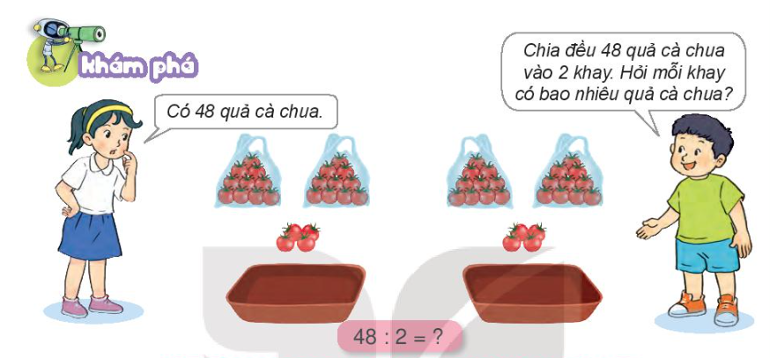
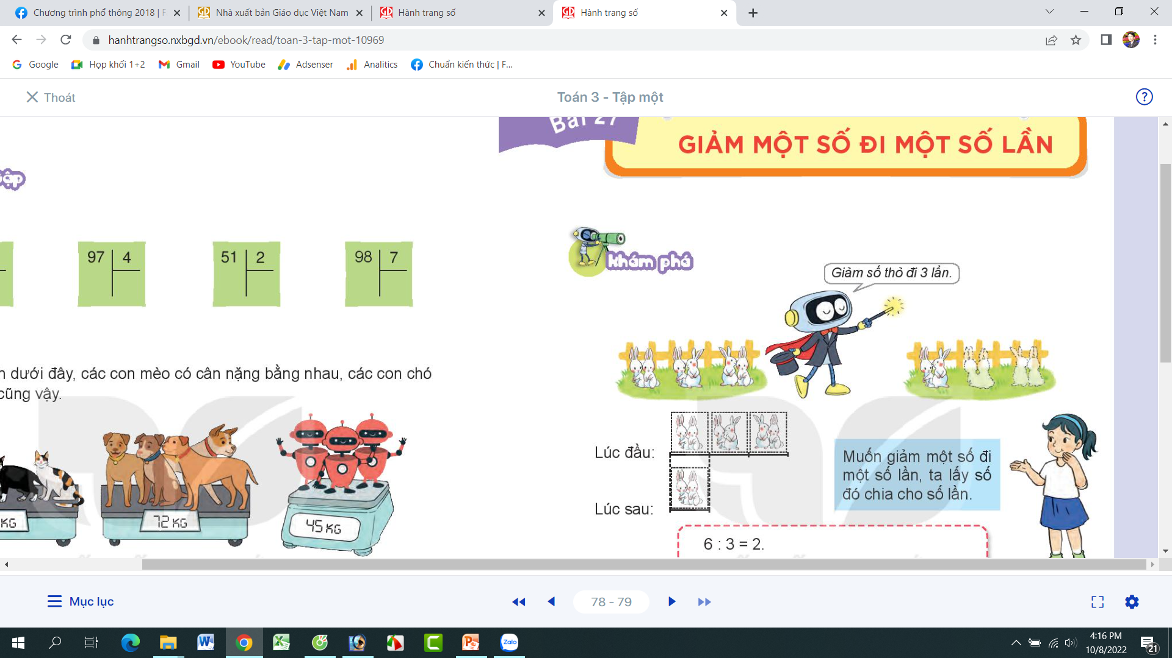
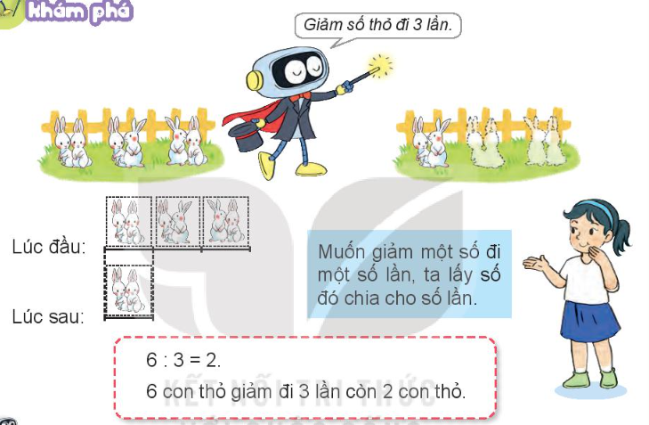
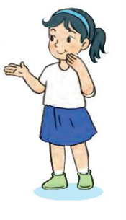
Lúc đầu:
Muốn giảm một số đi một số lần, ta lấy số đó chia cho số lần.
Lúc sau:
6 : 3 = 2
6 con thỏ giảm đi 3 lần còn 2 con thỏ

Slide 5
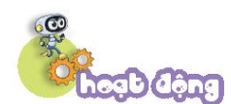
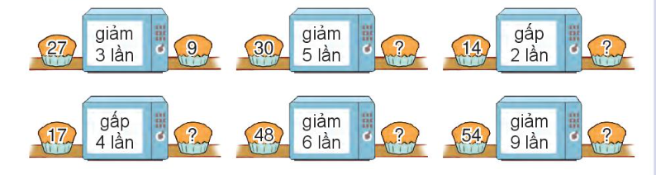
1
Số ?
6
28
68
8
6

Slide 6
2
Nam có 42 nhãn vở. Sau khi cho các bạn một số nhãn vở, số nhãn vở còn lại của Nam so với lúc đầu giảm đi 3 lần. Hỏi Nam còn lại bao nhiêu nhãn vở?
Bài giải:
Số nhãn vở mà Nam còn lại là:
42 : 3 = 14 (nhãn vở)
Đáp số: 14 nhãn vở.

Slide 7

XIN CHÂN THÀNH CẢM ƠN
QUÝ THẦY CÔ GIÁO VÀ CÁC EM

